Slide 1
一 静电场
电 场
电 荷
电 荷
场
物 质
实物
静电场: 静止电荷周围存在的电场

Slide 2
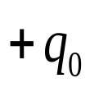


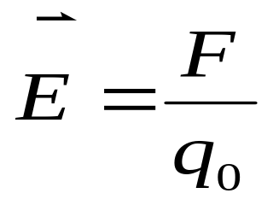

二 电场强度
1 试验电荷
点电荷
电荷足够小
2 电场强度
试验电荷
场源电荷

Slide 3
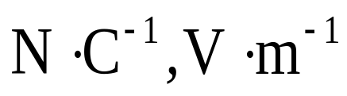
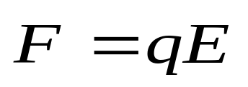
定义: 单位正试验电荷所受的电场力
单位:
试验电荷
和试验电荷无关
电荷q受电场力:
场源电荷

Slide 5
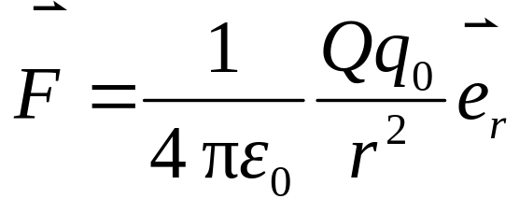
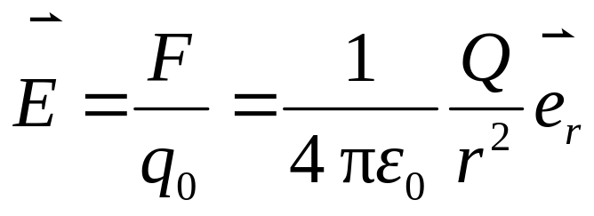
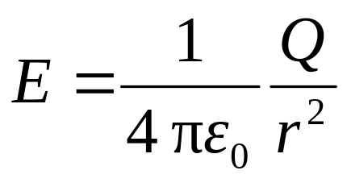





三 点电荷电场强度
-
+
P

Slide 6
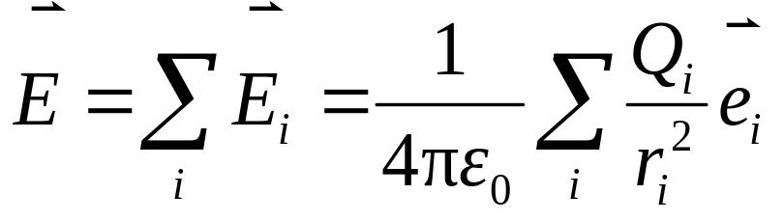
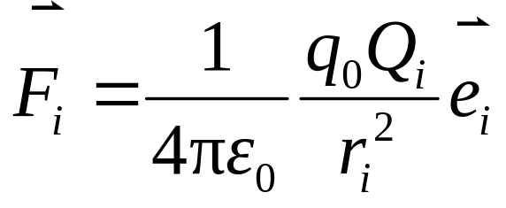



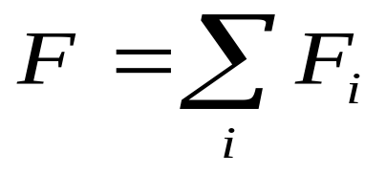
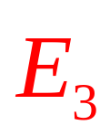







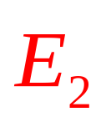

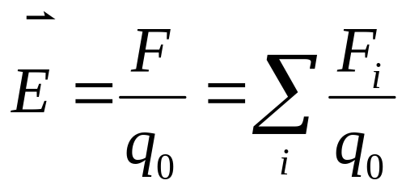



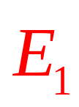



四 电场强度叠加原理
点电荷系的电场

Slide 7
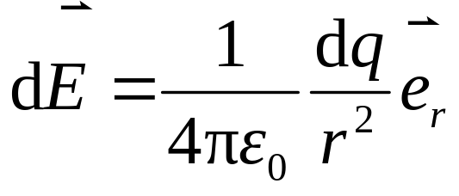
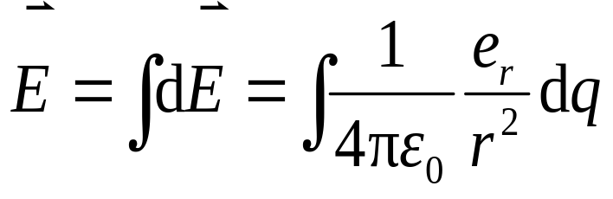
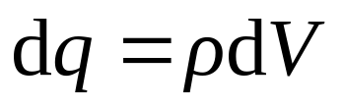
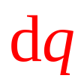

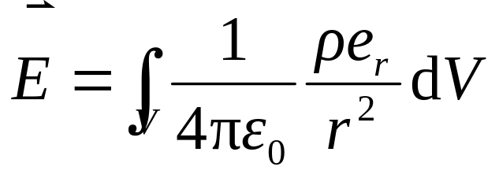

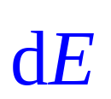

电荷连续分布的电场
电荷体分布，体密度 ρ
+

Slide 8
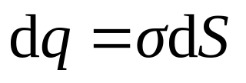
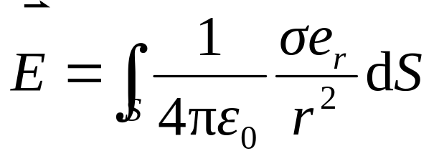

电荷连续分布的电场
电荷面分布，面密度 σ
+

Slide 9
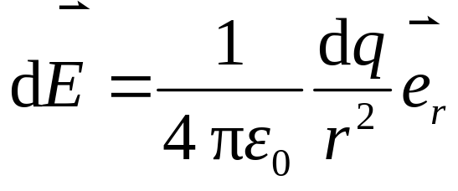
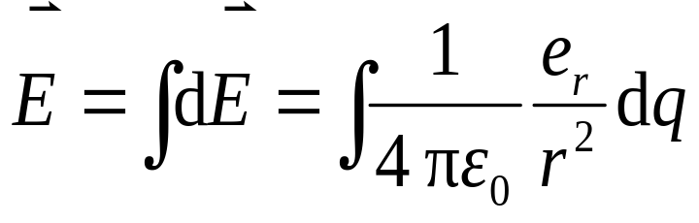
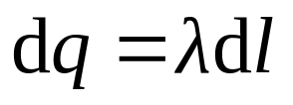
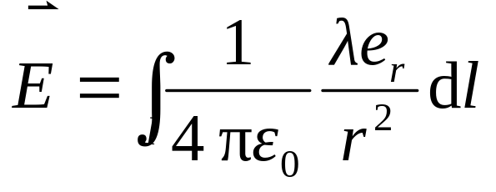

电荷连续分布的电场
电荷线分布，线密度 λ

Slide 10

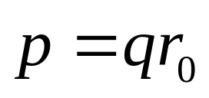



五 电偶极子的电场强度
电偶极子的轴
电偶极矩(电矩)
-
+

Slide 11
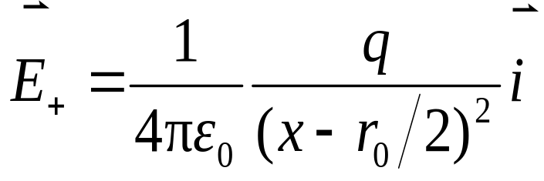
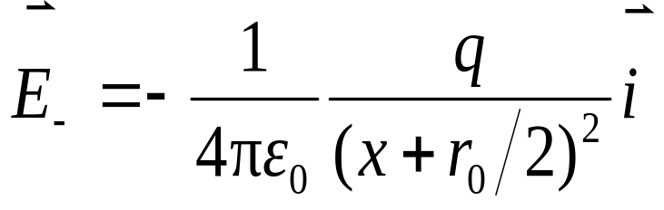
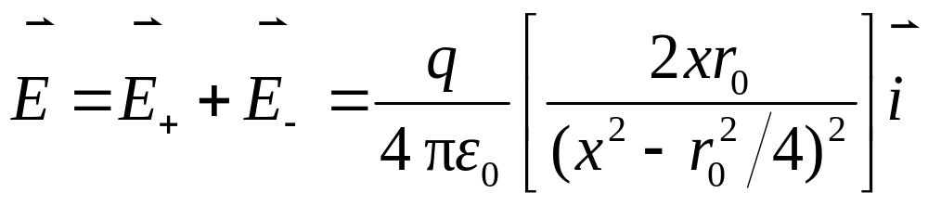



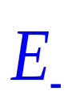
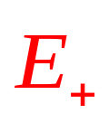


（1）轴线延长线上一点的电场强度
.
.
-
+

Slide 12
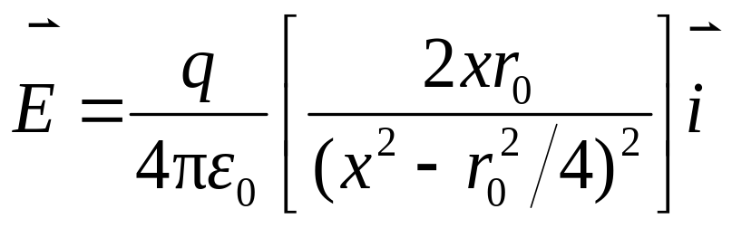
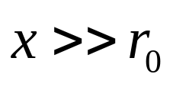
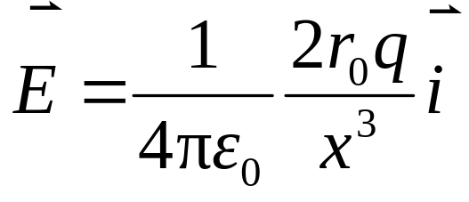
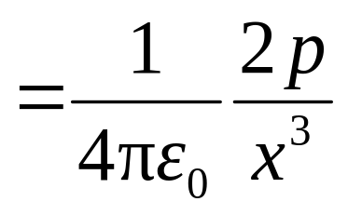

.
.
-
+

Slide 13
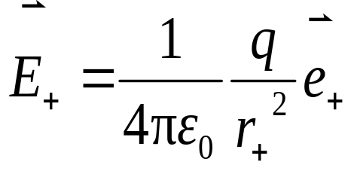


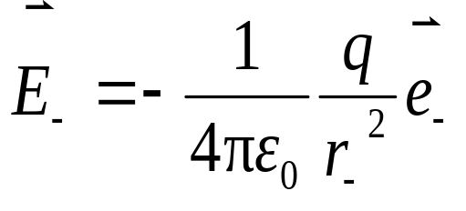


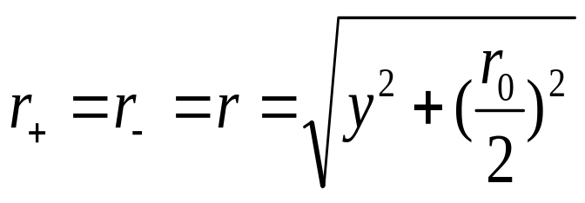




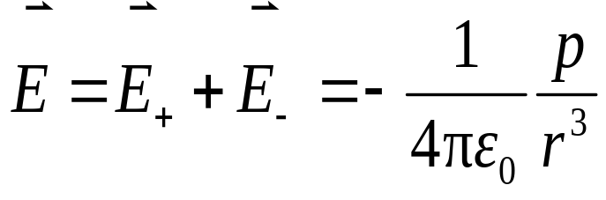


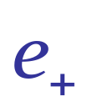
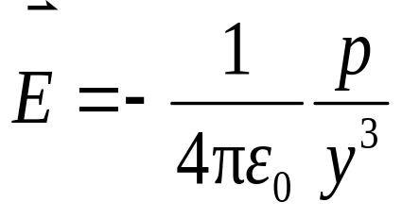

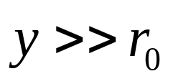

（2）轴线中垂线上一点的电场强度
.
.
-
+

Slide 14





例1 正电荷q均匀分布在半径为R的圆环上. 计算通过环心点O并垂直圆环平面的轴线上任一点P处的电场强度.

Slide 15
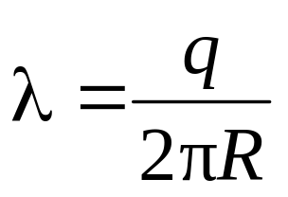
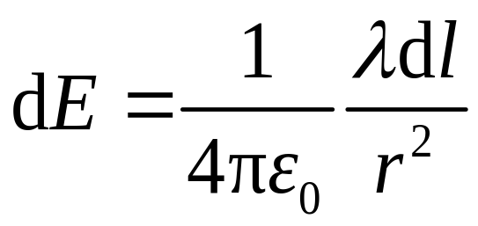
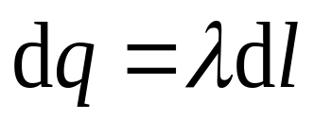
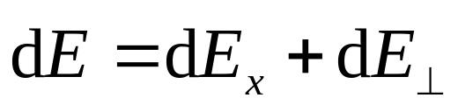
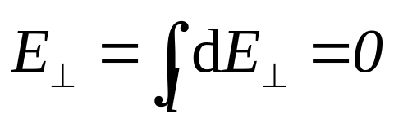
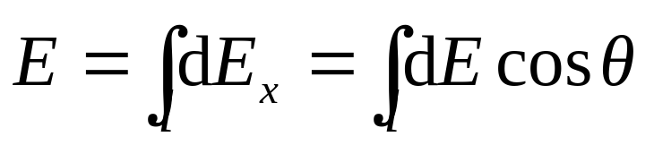
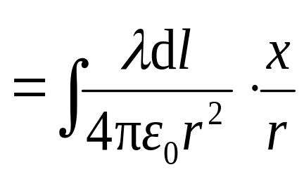








解
由于
故

Slide 16












讨 论
（1）
（2）
（3）

Slide 17





例2 有一半径为R，电荷均匀分布的薄圆盘，其电荷面密度为σ . 求通过盘心且垂直盘面的轴线上任意一点处的电场强度.

Slide 18







解
r
dr

Slide 19





讨 论

Slide 20
本章目录
选择进入下一节：
5-0 教学基本要求
5-1 电荷的量子化 电荷守恒定律
库伦定律
5-2 电场强度
5-3 电场强度通量 高斯定理
* 5-4 密立根测定电子电荷的实验

Slide 21
本章目录
选择进入下一节：
5-5 静电场的环路定理 电势能
5-6 电势
5-7 电场强度与电势梯度
* 5-8 静电场中的电偶极子

